Slide 1
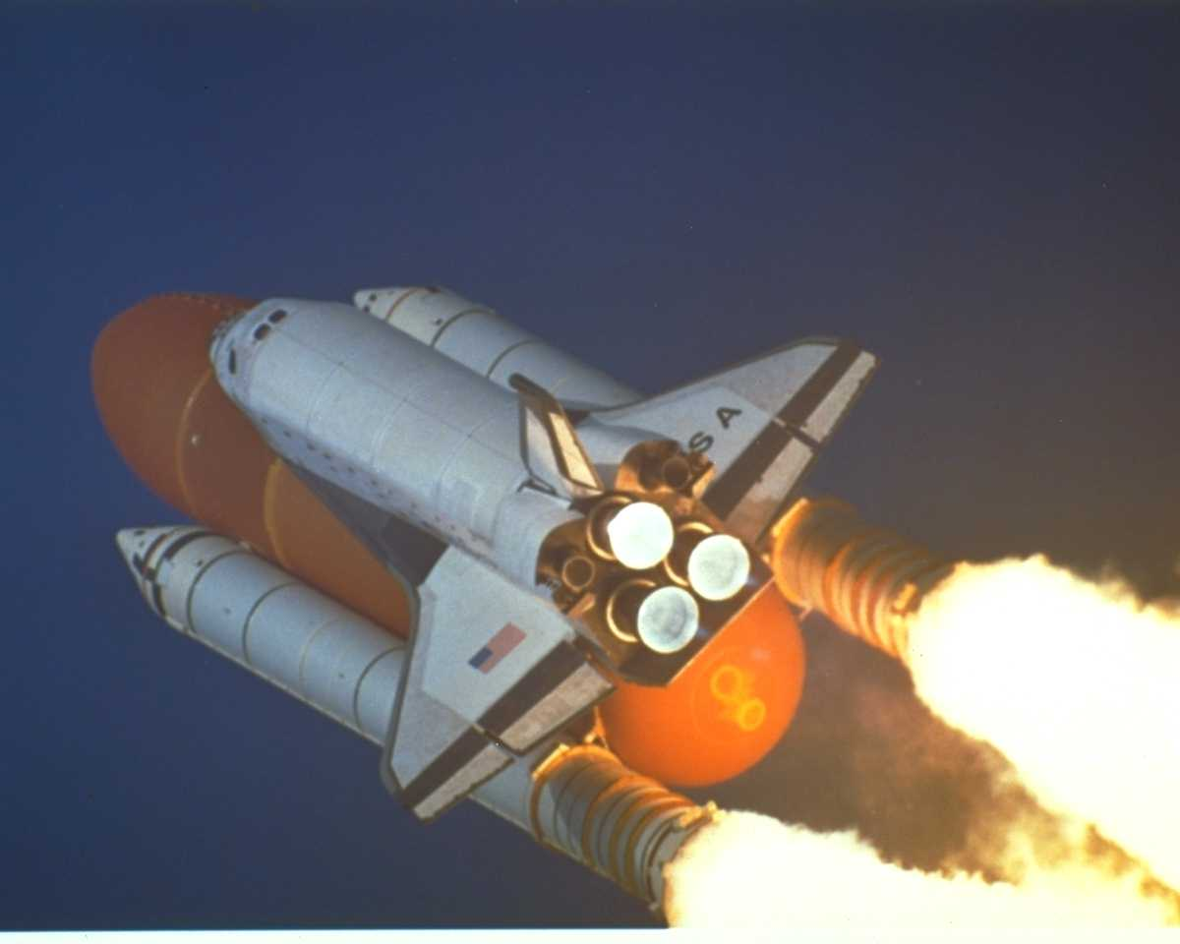
第一章：质点运动学
相对运动

Slide 2
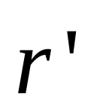


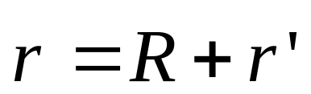
相对运动
1、相对运动：从有相对运动的两不同的参照系观察一个物体运动时，两个观察结果的相互关系。（以平动为例。）
设：s’ 相对于s 运动。考虑位于P处的一质点：
Y
Y’
相对于s的位矢 r
S
S’
P
●
相对于s’的位矢 r’
O’
X’
O’相对于s的原点位矢 R
0
X
Z’
Z
（1）

Slide 3
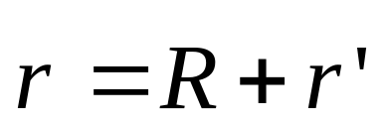
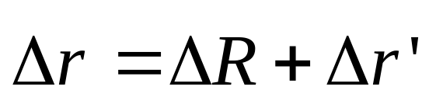
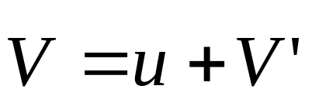
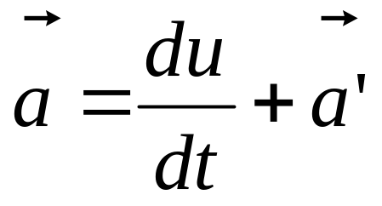
位置矢量间的关系
（1）
经过△t后，位移为
（2）
1式两端对t求导得
(3)
3式两端对t求导得：
（4）
上面的4个公式是有相对运动的坐标系间满足的变换关系。

Slide 4

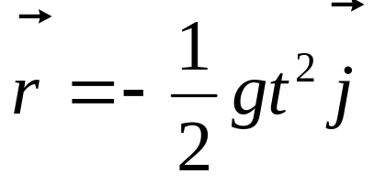
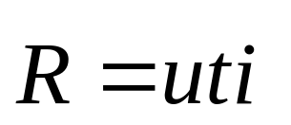
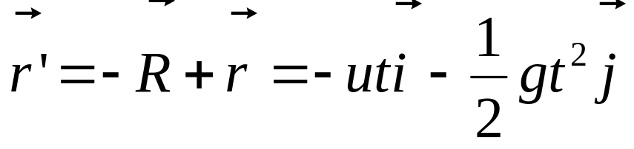
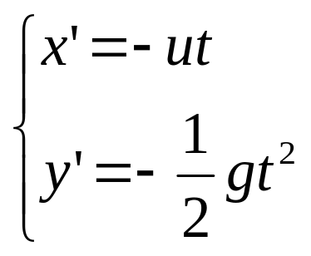
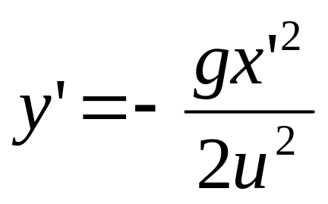
例1、地面上有一物体A做自由落体运动，问在一以匀速 u 做直线运动的火车上看来，该物体的运动函数和运动轨迹为何？（设火车上的观察者经过物体下面时物体开始下落。）
解：取物体开始落下的点为原点，坐标的y轴向上由
带入：
得：
再由
得

Slide 5

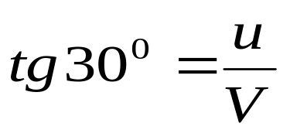
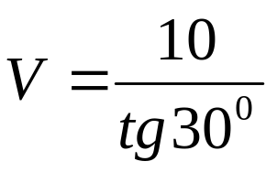
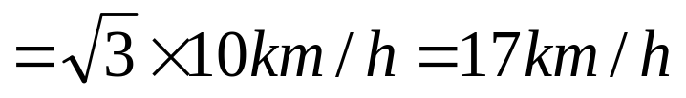
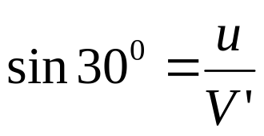
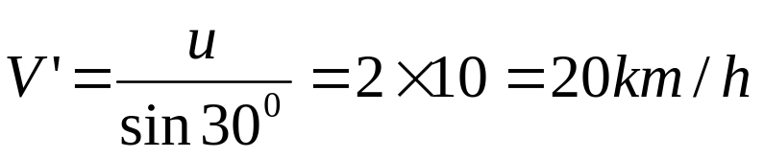
例2、一列火车以10Km/h的速率向东行使时，相对于地面竖直下落的雨滴在列车的窗子上形成的雨迹偏离车窗竖直方向30º,求雨滴相对于地面的速率和雨滴相对于火车的速率。
解：
车速u
V
30⁰
雨迹
雨速
V’

Slide 6
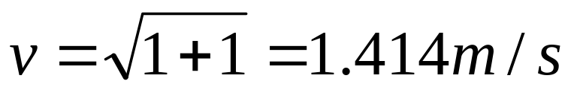
例3、某人骑自行车以速率 1 m/s 向北行驶，感觉风从正西吹来，将速率增加到 2.73m/s 时，则感觉风从北偏西 30⁰ 的方向吹来。求风速和风向。
解：
由条件 1 知风速向北的分量为 1m/s
V’
由条件 2 知风速向东的分量为 1m/s，风速为：
u
人速
风速
V
风向为 西南。

Slide 7
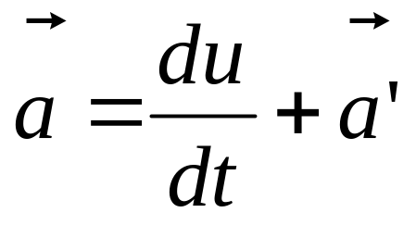
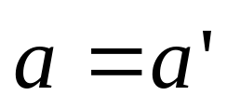
2、惯性参照系与伽利略变换
对变换式：
当 du/dt = 0时，有a=a’ 两坐标系相对做匀速直线运动。这时质点在S系的加速度与在S’系的加速度相同。
惯性参照系：牛顿定律在其中成立的坐标系。
由上面的分析可知：两个相对做匀速直线运动坐标系，若其中一个是惯性参照系，则另一个也是惯性参照系。
相对性原理:牛顿运动定律在所有的惯性系中都是相同的。

Slide 8

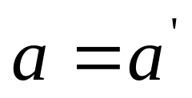
Y
伽利略变换(S’做匀速直线运动，t=0时两坐标重合）
Y’
u
C+u
S
S’
X=X’+ut’
y=y’
z=z’
t=t’
X’=X-ut
y’=y
z’=z
t’=t
C-u
0
X’ X
O’
Z
Z’
V_{x}=V_{x}’+u
V_{y}=V_{y}’
V_{z}=V_{z}’
V_{x}’=V_{x}－u
V_{y}’=V_{y}
V_{z}’=V_{z}

Slide 9
由此得出结论：所有的惯性系都是等价的，不可能由在一个惯性系的力学实验得出该惯性系相对于另一惯性系做什么运动。
经典力学的时空观
1、对于任意的两个惯性系时间、时间的间隔是一致的。（t = t’ 或 t’=t △t=△t’)
2、若将S系S’系的米尺较好后，在以后的任意时刻，两尺的长度相同。
3、在S系中质量为m的物体在S’系质量也为m。

